Slide 1



Tópicos Especiais em Visualização I
2014/2
Trabalho II
Projeto, Implementação e Apresentação de uma
Técnica de Visualização
Augusto Weiand
augusto.weiand@acad.pucrs.br
https://github.com/aweiand/tagger
Powerpoint Templates

Slide 2

Motivações :
Análise intuitiva/visual do site a partir de suas Tags ;
Visualização de diversos Feeds de forma conjunta e com interações ;
Conhecimento sobre o desenvolvimento de uma extensão para Google Chrome ;

Slide 3
Objetivos :
Apontar sites com maior número de Imagens/Textos, possibilitando ao usuário uma compreensão destes ;
Demonstrar uma visualização do conjunto completo de notícias, com a possibilidade de leitura e união com outros Feeds ;

Slide 4



Trabalhos Relacionados :
Possibilidade de agrupamento de Feeds;
Identificação de conteúdo em Sites;
Extensões para Google Chrome
  RSS Feed Reader - http://goo.gl/YdbztC
  News Factory - http://goo.gl/fx5P8c
  Feedly Notifier - http://goo.gl/Hs807t
Nenhuma extensão tem suporte a agrupamento de notícias por tags automaticamente.

Slide 5
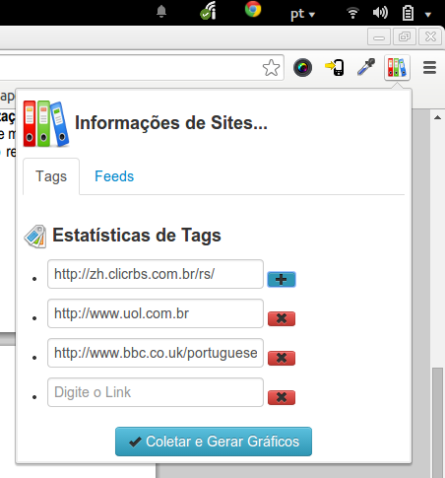
Descrição das Técnicas :
Ambas as técnicas utilizam da interação principal com a ferramenta, no momento de seleção dos Sites/Feeds a serem analizados.

Slide 6
Descrição das Técnicas :
Visualizações :
  TagCloud ;
  Imagens em escala ;
  Cores.
Interação :
  Através da escolha do Site/Feed ;
  Clicando sobre a tag do Feed desejado para visualizar as notícias relacionadas.

Slide 7
Tópicos Especiais em Visualização I
2014/2
Trabalho II
Projeto, Implementação e Apresentação de uma
Técnica de Visualização
FIM
Augusto Weiand
augusto.weiand@acad.pucrs.br
https://github.com/aweiand/tagger
Powerpoint Templates

